Slide 1
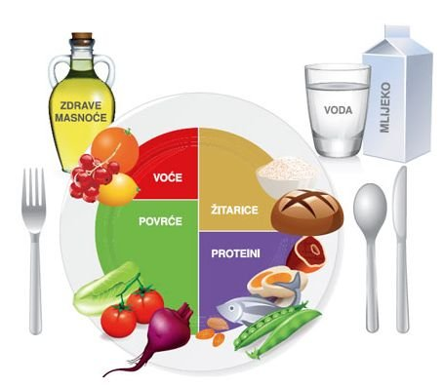
ZDRAVA PREHRANA I SPORT
Gabriel Brnabić Nemec
12. listopada 2022.

Slide 2
Zdrave namirnice
VOĆE
- jabuka
- banana
- agrumi
- lubenica
- bobičasto voće
ŽITARICE
- Heljda
- Ječam
- Zobene pahuljice
- Pirove pahuljice
POVRĆE
- brokula
- krastavci
- cikla
- rajčica
- Grah i povrće puno vlakana
PROTEINI
- riba
- meso
- jaja
- Orašasti plodovi
- Određeno povrće

Slide 3
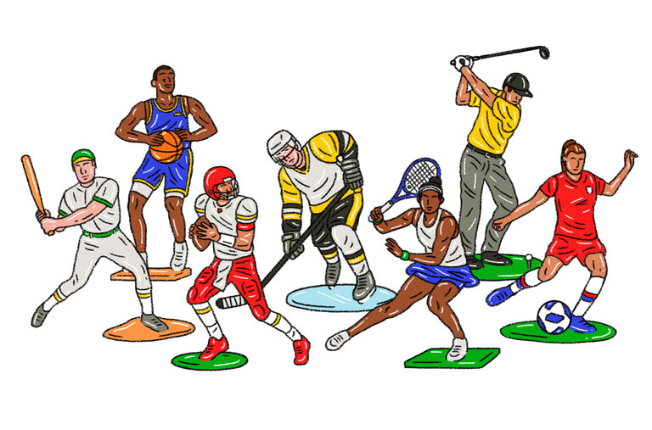
VODENI SPORTOVI
Plivanje
Vaterpolo
Veslanje
Jedrenje
Surfanje...
SPORTOVI S LOPTOM
Odbojka
Nogomet
Rukomet
Košarka
Tenis
BORILAČKI SPORTOVI
Karate
Kickboxing
Boks
Karate
Taekwondo
Judo
Hrvanje...
RAZNO
Planinarenje
Trčanje
Biciklizam
Plesanje
ZIMSKI SPORTOVI
Hokej
Klizanje
Skijanje
Snoubording

Slide 4
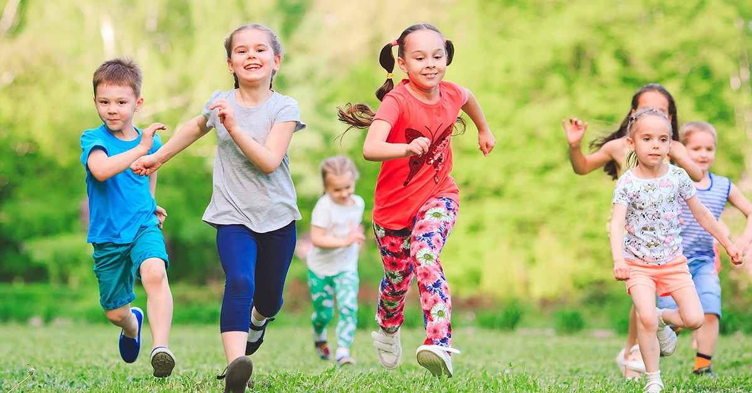
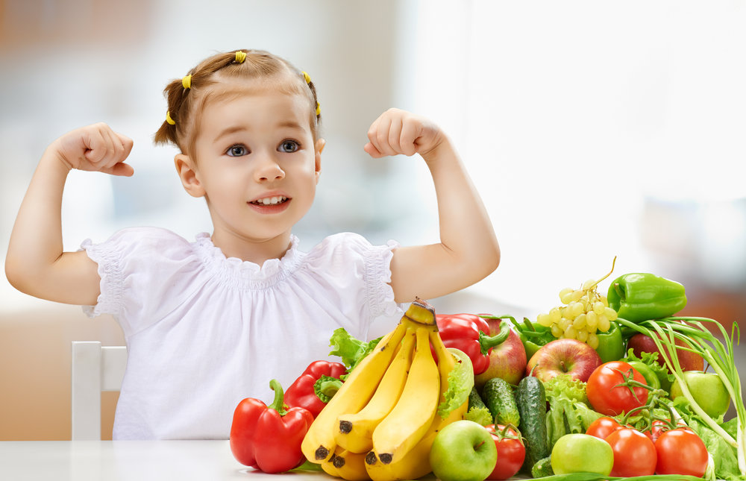
VAŽNOST ZDRAVE
PREHRANE I SPORTA
ZDRAV ŽIVOT
VIŠE ENERGIJE
UTJEĆE NA HORMON SREĆE
LIJEPA KOŽA, KOSA, NOKTI
DUŽI ŽIVOTNI VIJEK
SAMOPOUZDANJE
BOLJI DRUŠTVENI ŽIVOT
BOLJA BUDUĆNOST

